Slide 1
Почему наш город называют «Самара космическая»?
Выполнил ученик 7 а класса
МБОУ Гимназии № 4
Михеев Алексей

Slide 2
Я выбрал эту тему, так как посчитал ее самой актуальный. В этой работе я поставил перед собой цель выяснить, почему Самару называют «Самара Космическая».

Slide 3
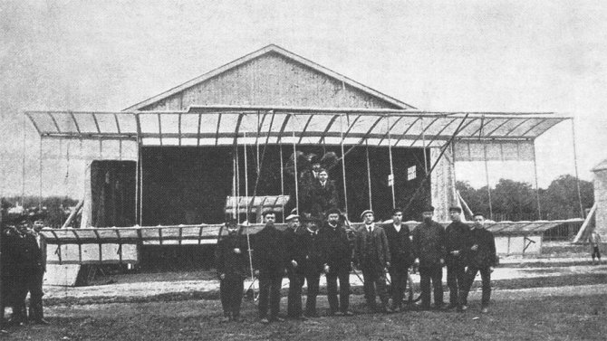
История завода ЦСКБ-Прогресс
1894 год – основание фабрики «Дукс» по производству велосипедов в г. Москва

Slide 4
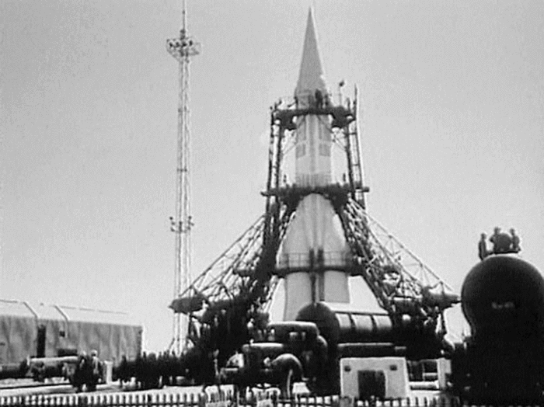
1958 год – производство
межконтинентальных
ракет

Slide 5
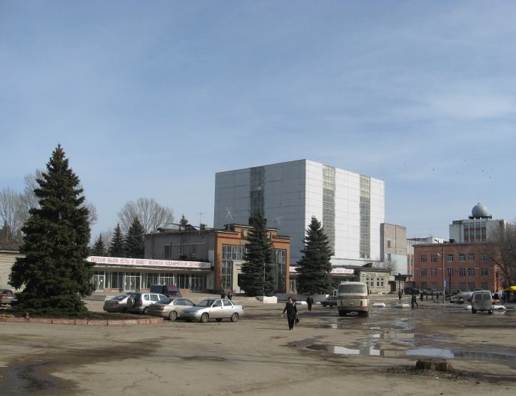
Самрский завод «ЦСКБ-Прогресс»
1974 год – образование на базе «Прогресса» Центрального специализиро-ванного конструктор-ского бюро (ЦСКБ).

Slide 6
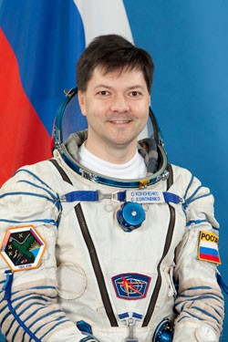
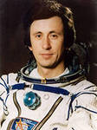
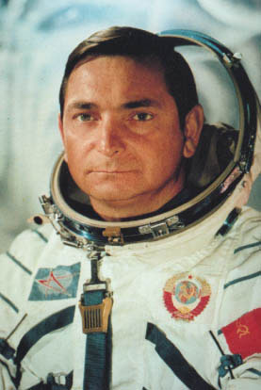
Гордость Самары
Кононенко О.Д.
Губарев А.А
Атьков О.Ю.
Быковский Б.Ф.

Slide 7
Ракетно-космическая корпорация «Энергия» имени С. П. Королёва

Slide 8
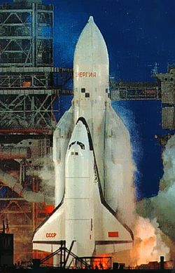
В 1987 г. осуществляется первый полет РН «Энергия».

Slide 9
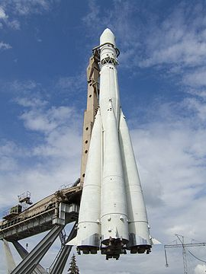
Ракета-носитель «Восток»

Slide 10
Ракета-носитель «Молния»

Slide 11
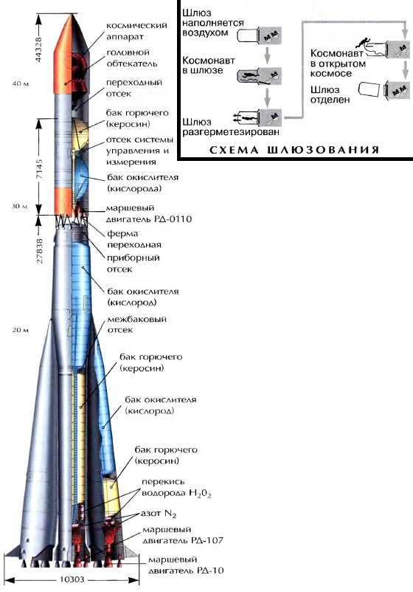
Ракета-носитель «Восход»

Slide 12
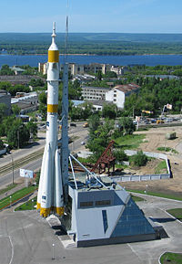
Ракета-носитель «Союз»

Slide 13
Заключение
Узнав о заводах на территории Самарской области, о великих людях губернии, я могу с уверенностью подтвердить, что Самара является Космической столицей России.

